Slide 1
Arhitecturi Paralele Introducere
Dr. Ing. Cristian Chilipirea – cristian.chilipirea@gmail.ro

Slide 3
Regulament
Laboratoarele sunt obligatorii
Se pot prezenta cu o mică întârziere.
Laboratoarele se rezolvă individual și vor fi verificate anti-plagiat
Temele se rezolvă individual și vor fi verificate anti-plagiat

Slide 4
Indicații prevenire plagiat
Este încurajată folosirea Internetului. Orice preluare trebuie corect citată.
Laborator
NU este permis mutat cod de la un student la altul.
Este permis uitat scurt unul peste codul celuilalt, arătat un detaliu mic.
Este încurajată discutarea problemelor.
Teme
NU este permis copiat de cod (de pe net, de la coleg, de la terț).
NU este permis văzut codul unui coleg.
Se pot discuta probleme punctuale, dar NU spus explicit soluția.
Examen
NU este permisă nici o interacțiune cu alte persoane.

Slide 5
Punctaje
6p Teme
Minim 50% punctaj pe fiecare temă pentru promovare
2p Examen parțial
Minim 50% pentru promovare
2p Examen final
Minim 50% pentru promovare

Slide 6
Obiective
Dezvoltarea abilităților pentru:
Proiectarea și implementarea aplicațiilor multi-thread
Proiectarea și implementarea aplicațiilor GPU
Depanarea unor aplicații multi-thread și GPU
Demonstrarea corectitudinii și scalabilității unui program multi-thread sau GPU
Modelarea complexității unui algoritm multi-thread sau GPU
Recunoașterea soluțiilor clasice de tip multi-thread sau GPU în probleme reale

Slide 7
Calcul Paralel vs Distribuit vs Secvențial

Slide 8
Calcul Secvențial
Sistem calcul secvențial
Instrucțiunea 1
Procesor
(CPU)
Instrucțiunea 2
Instrucțiunea 3
Memorie
(RAM)
Instrucțiunea 4

Slide 9
Calcul Paralel
Instrucțiunea 1a
Instrucțiunea 1b
Sistem calcul paralel
Procesor
(CPU)
Procesor
(CPU)
Procesor
(CPU)
Instrucțiunea 2a
Instrucțiunea 2b
...
Instrucțiunea 3a
Instrucțiunea 3b
Memorie (RAM)
Instrucțiunea 4a
Instrucțiunea 4b

Slide 10
Calcul Distribuit
Sistem calcul distribuit
Instrucțiunea 1a
Instrucțiunea 1b
Instrucțiunea 2b
Procesor
(CPU)
Procesor
(CPU)
Instrucțiunea 2a
...
Instrucțiunea 3a
Instrucțiunea 3b
Memorie
(RAM)
Memorie
(RAM)
Instrucțiunea 4a
Instrucțiunea 4b
Procesor
(CPU)
Procesor
(CPU)
Memorie
(RAM)
Memorie
(RAM)

Slide 11
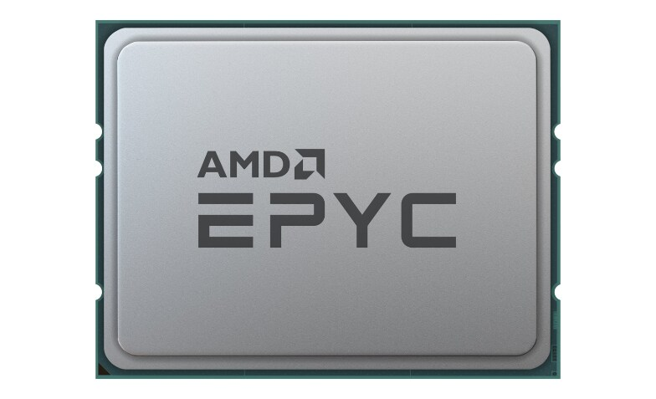
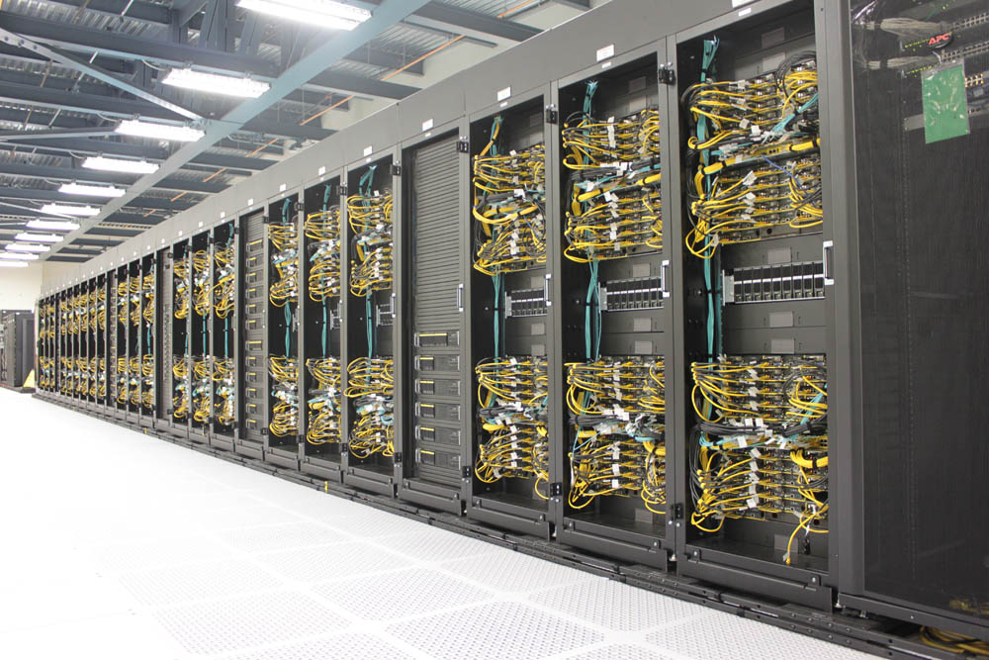
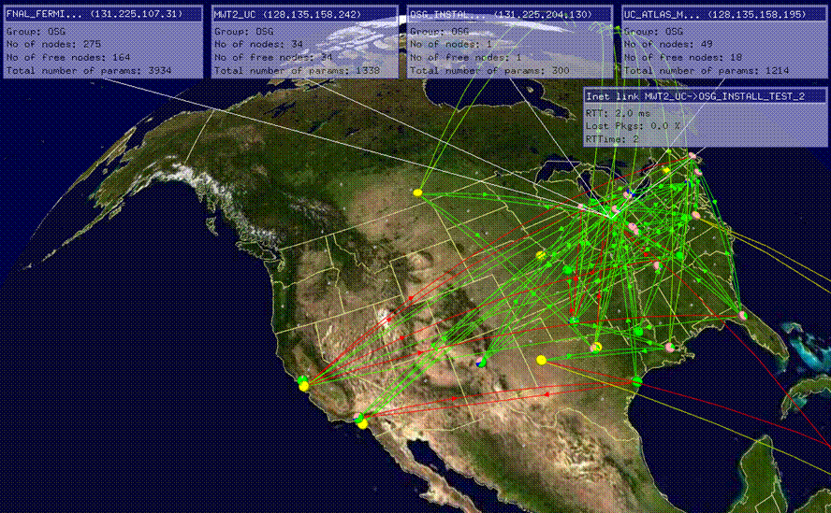
Resurse fizice
Procesor – multi-core – 64 core-uri
Cluster
Grid/Cloud
Notes:
AMD EPYC 7003
https://www.cdw.com/product/amd-epyc-7551p-2-ghz-processor/6406584
Grid from https://computing.llnl.gov/tutorials/lc_resources/images/quartz01.1000pix.jpg
CTS-1 systems become available in late 2016 - early 2017. These systems are based on Intel Broadwell E5-2695 v4 processors, 36 cores per node, 128 GB node memory, with Intel Omni-Path 100 Gb/s interconnect. They include: SystemNetworkNodesCoresTflops Agate SCF 48 1,728 58.1 Borax OCF-CZ 48 1,728 58.1 Jade SCF 2,688 96,768 3,251.4 Mica SCF 384 13,824 530.8 Quartz OCF-CZ 2,688 96,768 3,251.4 RZGenie OCF-RZ 48 1,728 58.1 RZTopaz OCF-RZ 768 27,648 464.5 RZTrona OCF-RZ 20 720 24.2
Monalisa

Slide 12
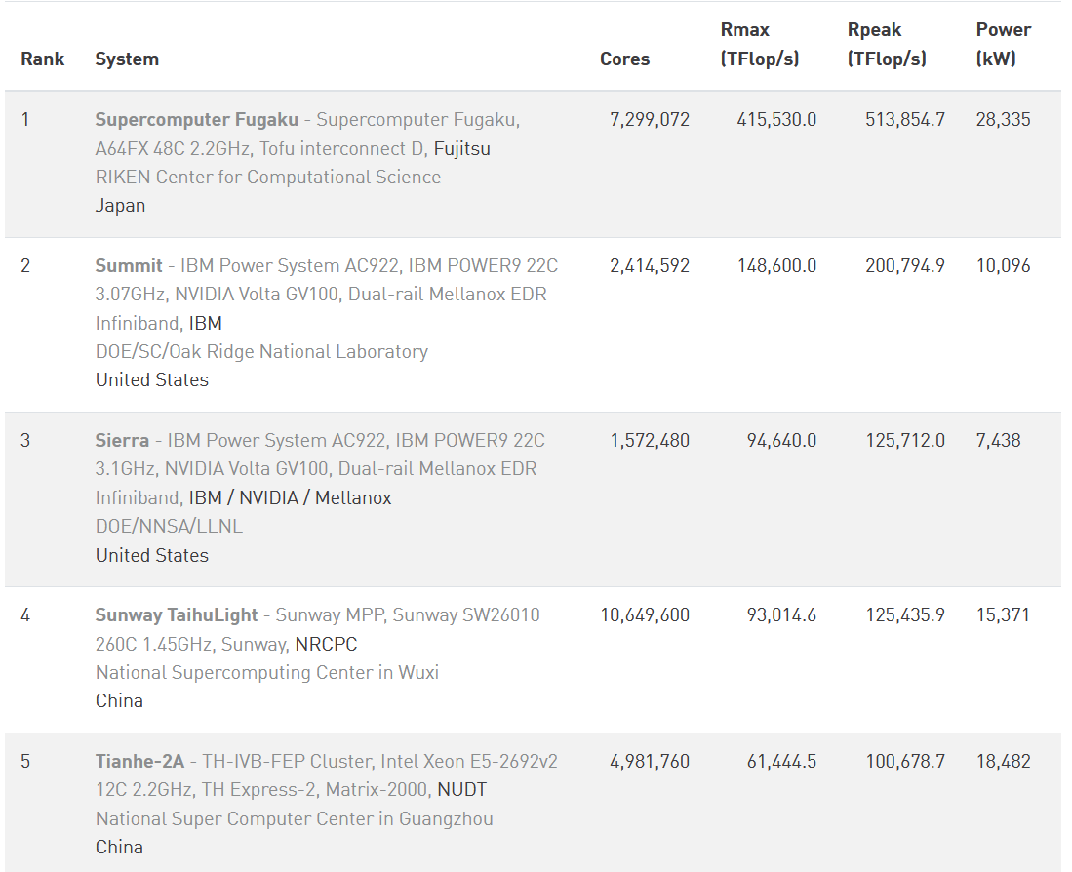
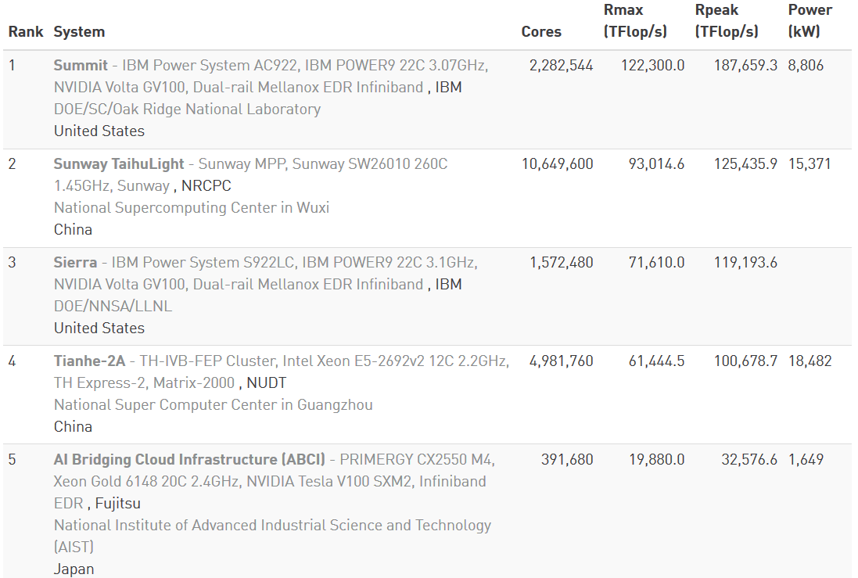
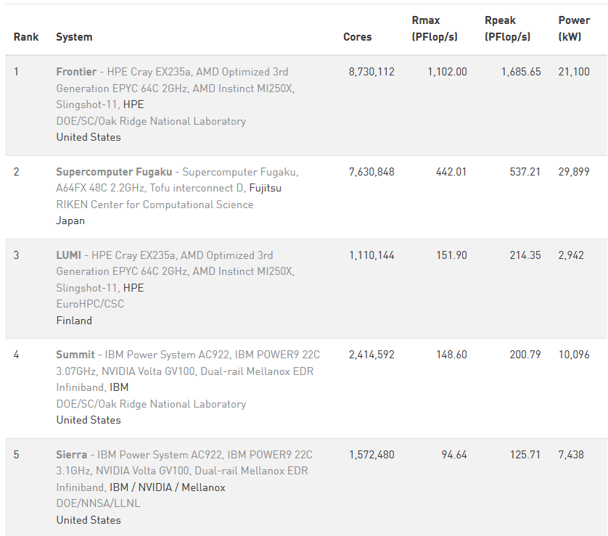
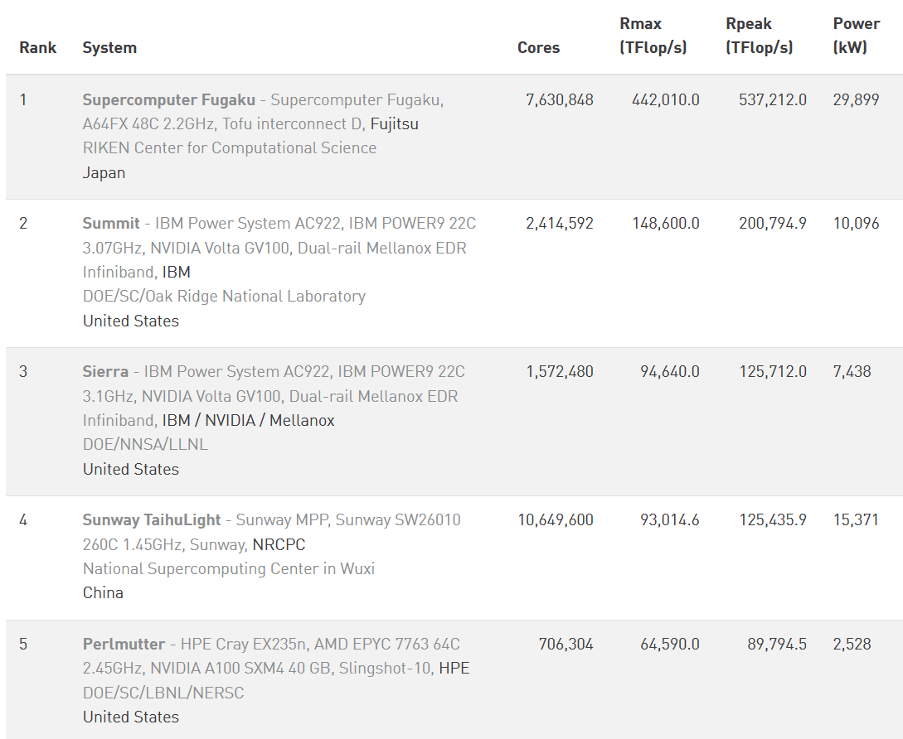
Supercomputers
Notes:
https://www.top500.org/lists/top500/2020/06/

Slide 13

Frontier
Notes:
https://en.wikipedia.org/wiki/Frontier_(supercomputer)

Slide 14

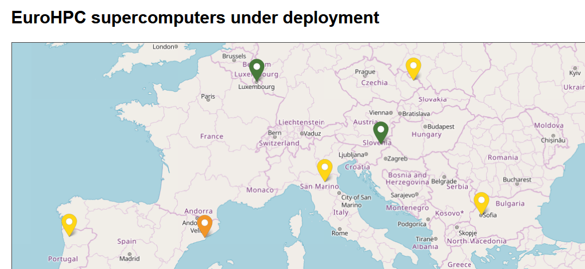

Importanța cursului

Slide 15
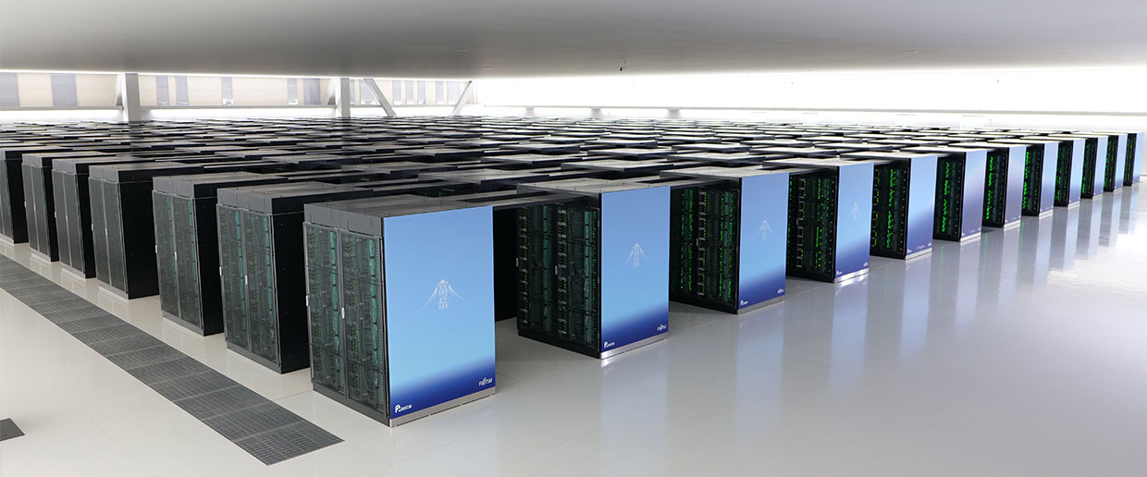
Fugaku
Notes:
https://spectrum.ieee.org/image/MzY1NDg0NQ.jpeg

Slide 16
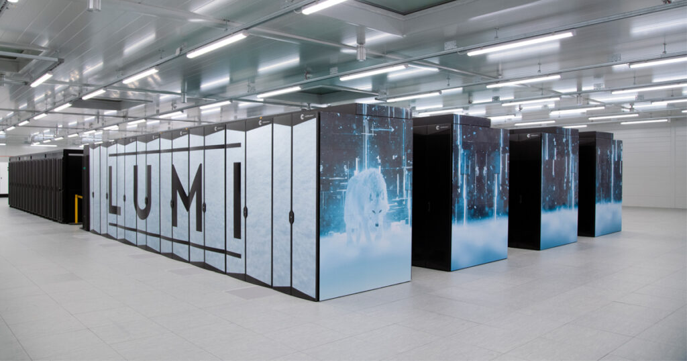
LUMI
Notes:
https://www.lumi-supercomputer.eu/lumi-europes-most-powerful-supercomputer-is-solving-global-challenges-and-promoting-a-green-transformation/

Slide 17
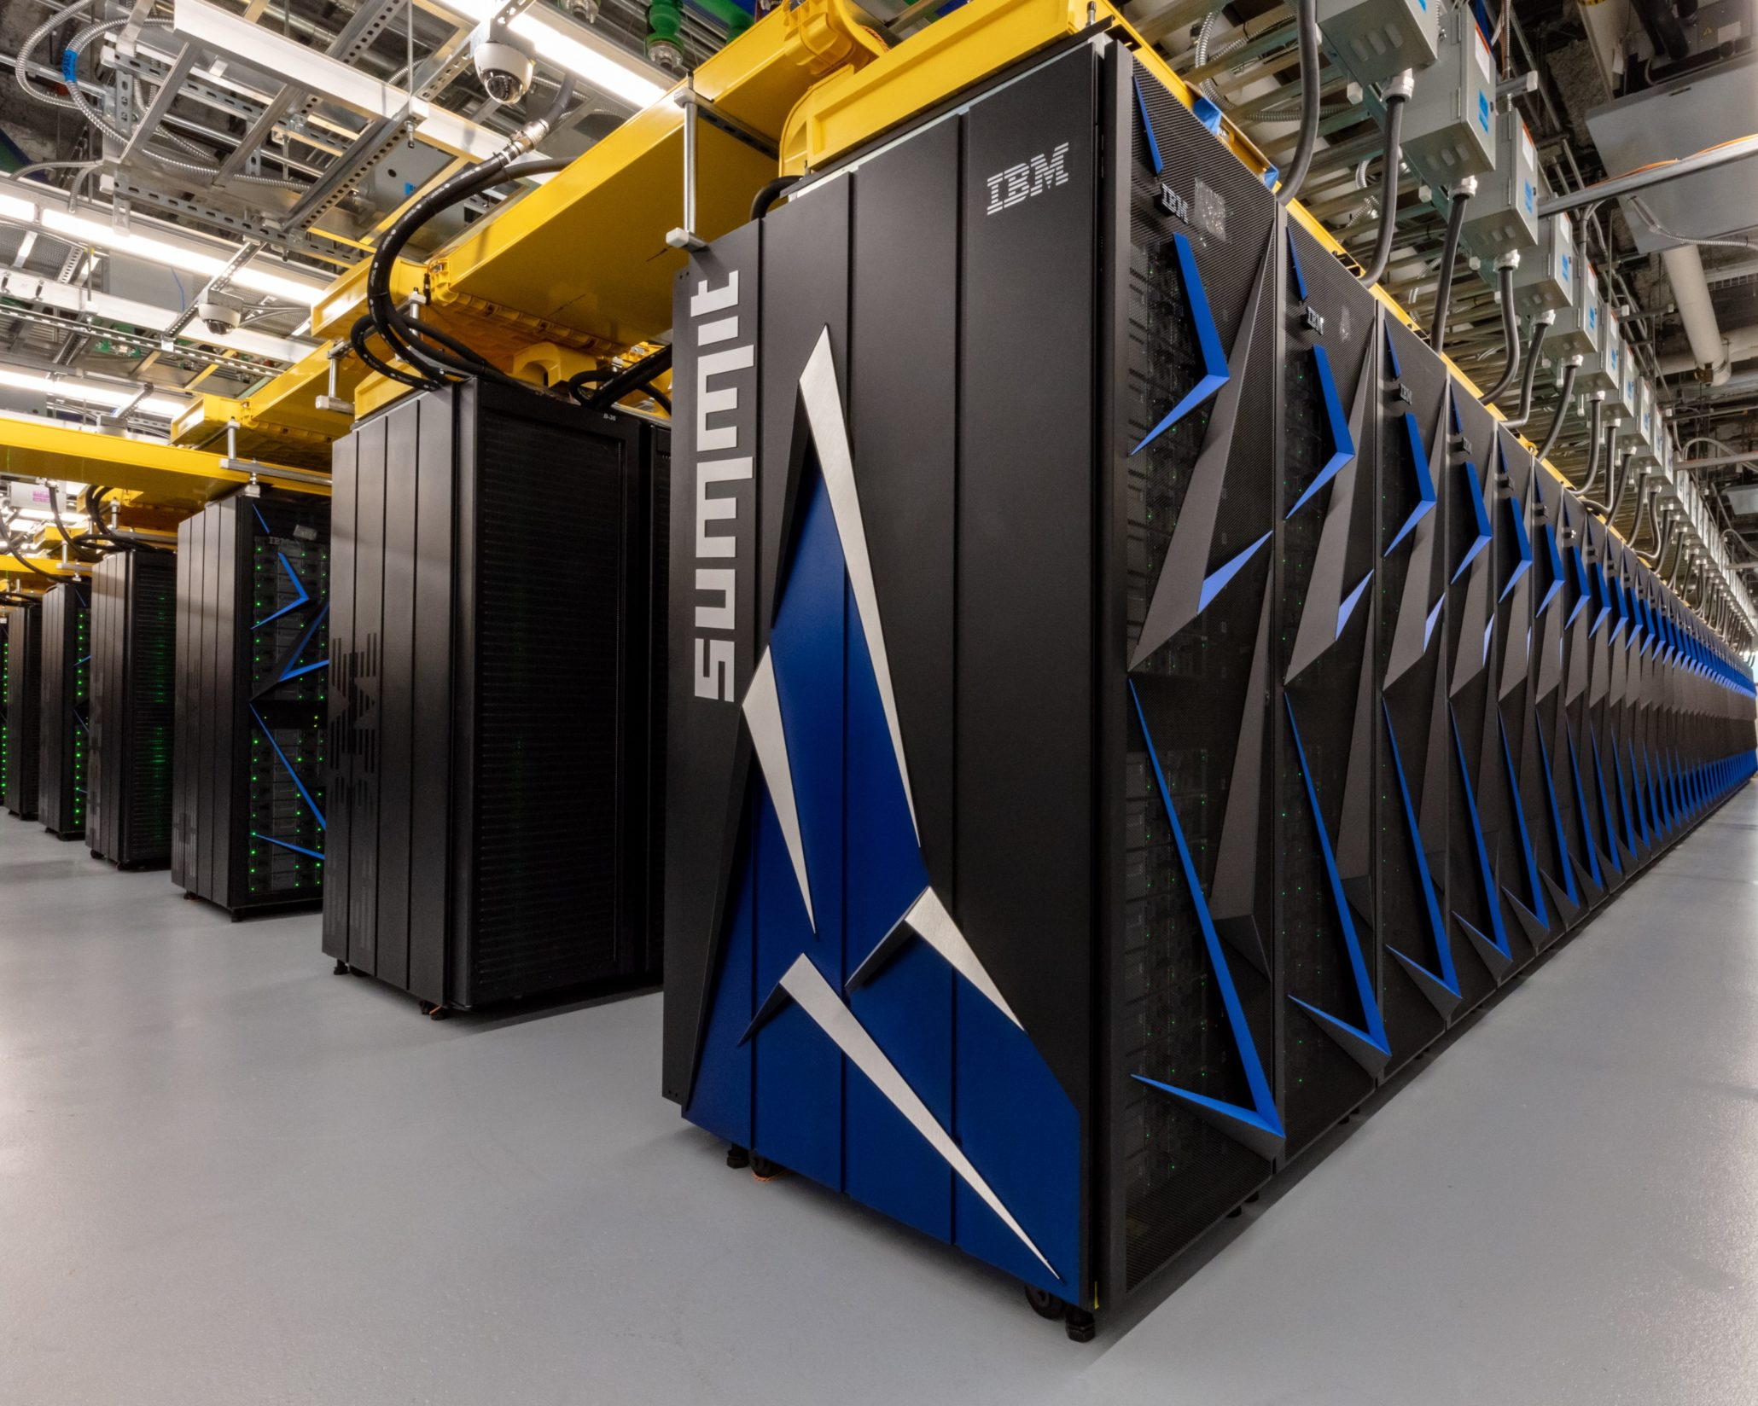
Summit

Slide 18
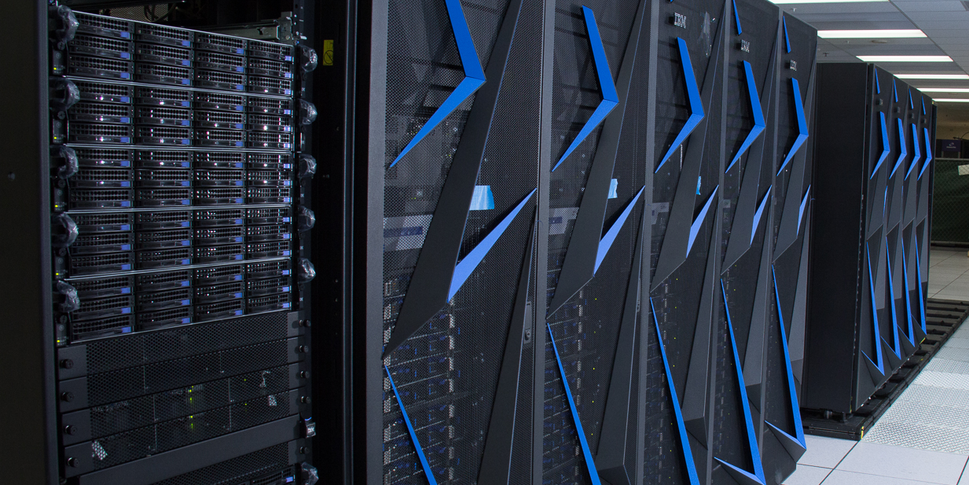
Sierra

Slide 19
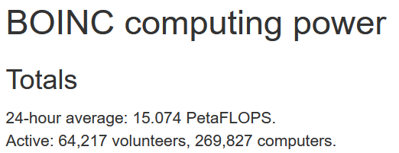

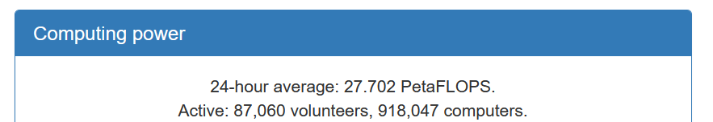
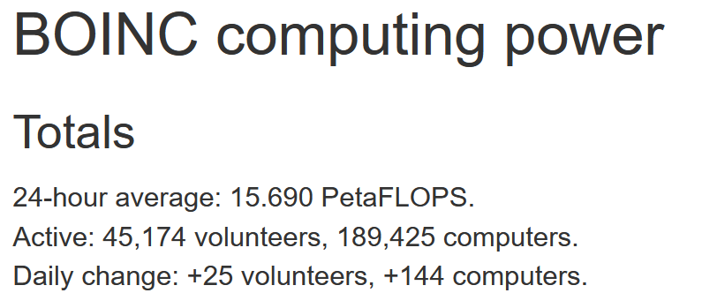
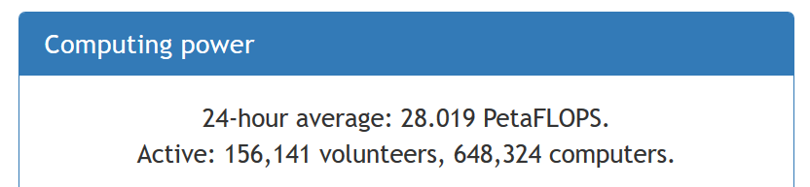


Slide 20
De ce calcul paralel?

Slide 21
De ce calcul paralel?
Timp de execuție mai scurt
Permite abordarea problemelor de dimensiuni mari
Reducerea costurilor
Ascunderea timpilor de așteptare
Scalabilitatea
Scăderea timpului de răspuns

Slide 22
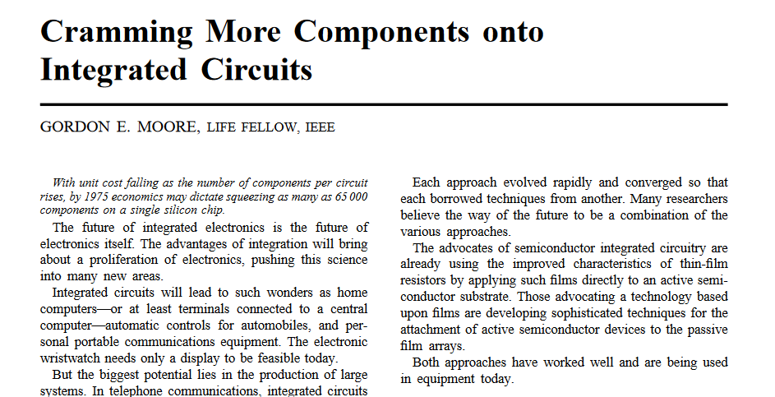

Limitele programării secvențiale?
Notes:
From Moore paper

Slide 23
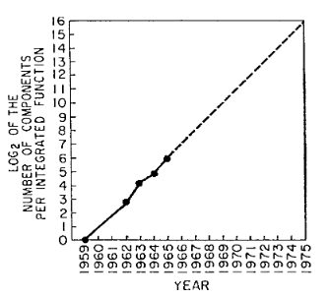

Limitele programării secvențiale?
cofounded

Slide 24
Limitele programării secvențiale
Viteza de transmisie
Maxim c – viteza luminii
Miniaturizare
Tranzistor de mărimea unui atom
Economic
Costuri enorme pentru cercetare și proiectarea unui nou timp de procesor

Slide 25
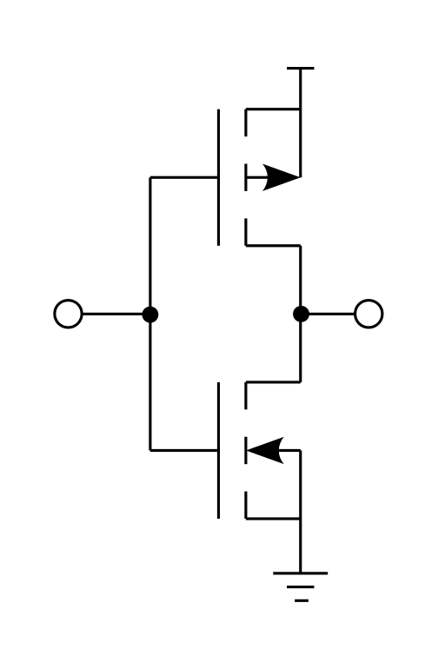
Limitele programării secvențiale
CMOS
Notes:
https://en.wikipedia.org/wiki/CMOS#/media/File:CMOS_inverter.svg

Slide 26
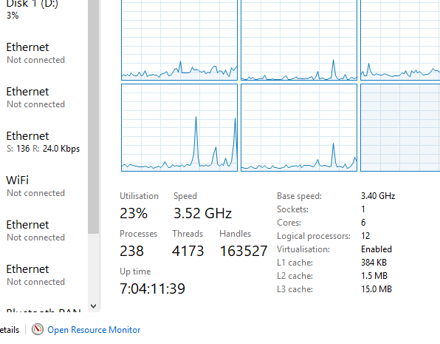
Importanța cursului
Aproape toate aplicațiile au mai multe thread-uri

Slide 27
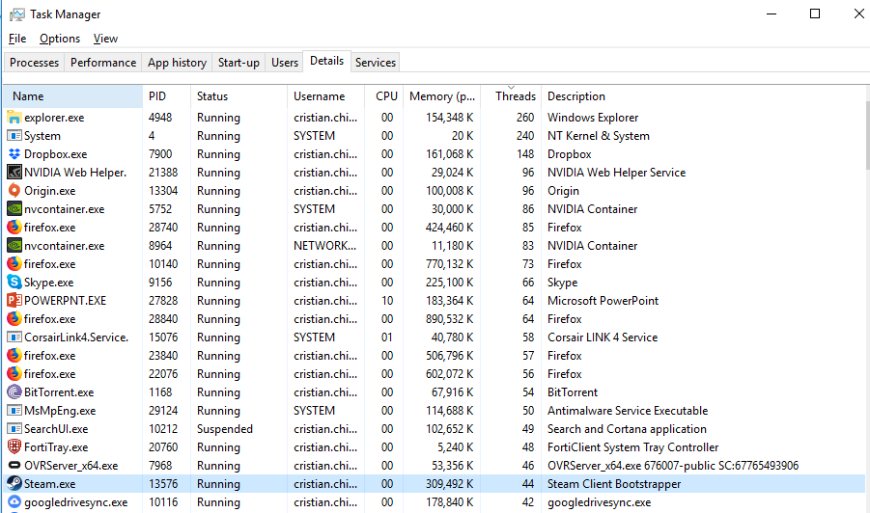
Importanța cursului

Slide 28

Importanța cursului
Chiar și un procesor de ceas are mai multe core-uri
TicWatch E3 – Snapdragon 4100
Quad-Core
Suport în noile IDE-uri
Eclipse; Visual Studio
Notes:
TODO
https://www.amazon.com/Ticwatch-Qualcomm-Snapdragon-Waterproof-Compatible/dp/B0928CY9TN

Slide 29
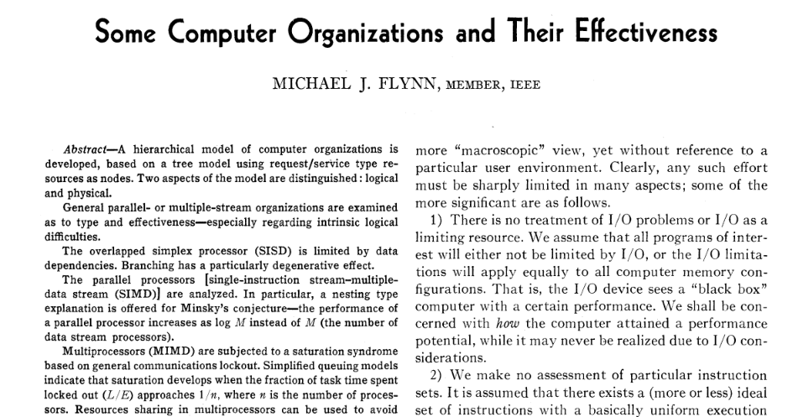

Taxonomia Flynn

Slide 30
Taxonomia Flynn
SISD
Single Instruction Stream, Single Data Stream
Calculatorul “clasic” one-core
SIMD
Single Instruction Stream, Multiple Data Streams
Suportul SSE; procesoare GPU
MISD
Multiple Instruction Streams, Multiple Data Streams
Sisteme specializate
MIMD
Multiple Instruction Streams, Multiple Data Streams
Procesoare actuale (ce aveți acasă și în buzunar)

Slide 31
SISD
Model clasic Arhitectura von Neumann
load A
load B
C = A + B
store C
A = B * 2
store A
Unitate de
Control
(CPU)
Procesor
(CPU)
Memorie
(RAM)
Flux de
instrucțiuni
Flux de date

Slide 32

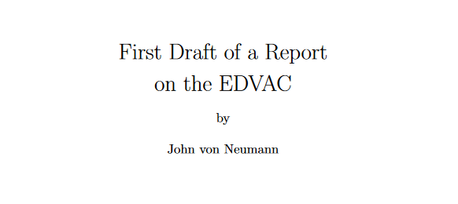
SISD
Model clasic Arhitectura von Neumann

Slide 33
SIMD
(CPU1)
(RAM)
Unitate de
Control
(CPU)
Flux de date
(CPU2)
Flux de date
…
(CPUn)
Flux de
instrucțiuni
Flux de date
load A[1] | load A[2] |  | load A[n]
load B[1] | load B[2] | . | load B[n]
C[1] = A[1] + B[1] | C[2] = A[2] + B[2] | . | C[n] = A[n] + B[n]
store C[1] | store C[2] | . | store C[n]
A[1] = B[1] * 2 | A[2] = B[2] * 2 |  | A[n] = B[n] * 2
store A[1] | store A[2] |  | store A[n]
Notes:
A type of parallel computer
Single instruction: All processing units execute the same instruction at any given clock cycle
Multiple data: Each processing unit can operate on a different data element
This type of machine typically has an instruction dispatcher, a very high-bandwidth internal network, and a very large array of very small-capacity instruction units.
Best suited for specialized problems characterized by a high degree of regularity,such as image processing.
Synchronous (lockstep) and deterministic execution
Two varieties: Processor Arrays and Vector Pipelines
Examples:
Processor Arrays: Connection Machine CM-2, Maspar MP-1, MP-2
Vector Pipelines: IBM 9000, Cray C90, Fujitsu VP, NEC SX-2, Hitachi S820

Slide 34
SIMD – Memorie Partajată
Shared memory
Parallel Random Access Memory
PRAM
EREW – Exclusive Read Exclusive Write
CREW – Concurrent Read Exclusive Write -- cel mai des întâlnit
ERCW – Exclusive Read Concurrent Write
CRCW – Concurrent Read Concurrent Write
O variabilă poate fi citiă într-un pas în model CR dar în log(N) în model ER.

Slide 35
MISD
Unitate de
Control
(CPU1)
(CPU1)
Flux de
instrucțiuni
(RAM)
Unitate de
Control
(CPU2)
(CPU2)
Flux de
instrucțiuni
…
Unitate de
Control
(CPUn)
(CPUn)
Flux de
instrucțiuni
Flux de date
load A[1] | load A[1] |  | load A[1]
load B[1] | load B[1] | . | load B[1]
C[1] = A[1] + B[1] | C[1] = A[1] / B[1] | . | C[1] = A[1] * B[1]
store C[1] | store C[1] | . | store C[1]
A[1] = B[1] * 2 | load D[1] |  | C[1] = A[1] + B[1]
store A[1] | A[1] = D[1] |  | store C[1]

Slide 36
MIMD
Unitate de
Control
(CPU1)
(CPU1)
(RAM1)
Flux de
instrucțiuni
Flux de date
Unitate de
Control
(CPU2)
(CPU2)
(RAM2)
Flux de
instrucțiuni
Flux de date
…
Unitate de
Control
(CPUn)
(CPUn)
(RAMn)
Flux de
instrucțiuni
Flux de date
load A | load Z |  | A = B + C
D = A | store H | . | store A
load C | H=H*100 | . | G[1] = G[2] + G[3]
load E | H++ | . | store G[1]
load F | store H |  | G[4] = G[5] + G[6]

Slide 37
Memorie Partajată
Uniform Memory Access (UMA)
Procesor
(CPU)
Procesor
(CPU)
Procesor
(CPU)
Memorie (RAM)
Notes:
Uniform Memory Access

Slide 38
Memorie Partajată - Acces
Procesor
(CPU)
Procesor
(CPU)
Procesor
(CPU)
Procesor
(CPU)
Memorie (RAM)

Slide 39
Memorie Distribuită
Non-Uniform Memory Access (NUMA)
Massively Parallel Processors
Network of workstations
Procesor
(CPU)
Procesor
(CPU)
Memorie
(RAM)
Memorie
(RAM)
Rețea
Procesor
(CPU)
Procesor
(CPU)
Memorie
(RAM)
Memorie
(RAM)

Slide 40
Memorie Distribuită - Acces
Procesor
(CPU)
Procesor
(CPU)
Procesor
(CPU)
Procesor
(CPU)
Memorie
(RAM)
Memorie
(RAM)
Memorie
(RAM)
Memorie
(RAM)

Slide 41
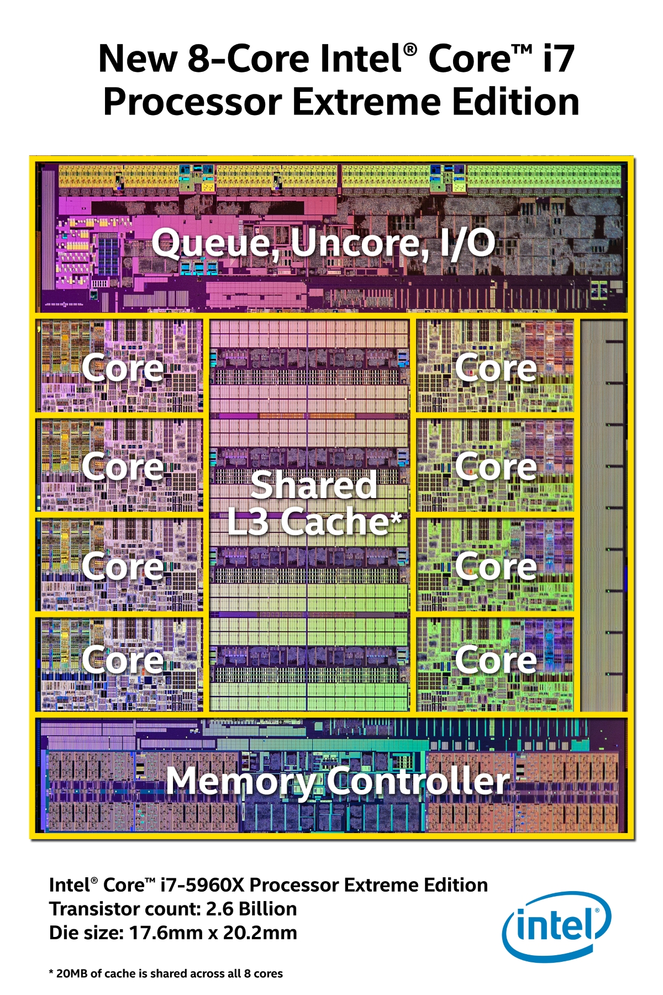

Threads vs cores

Slide 42
Hyperthreading – the confusion
Thank you

Slide 43

Hyperthreading – the confusion
Notes:
http://getdrawings.com/cliparts/hammer-clipart-18.png

Slide 44
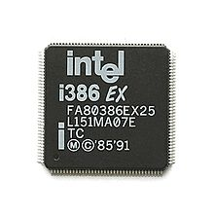
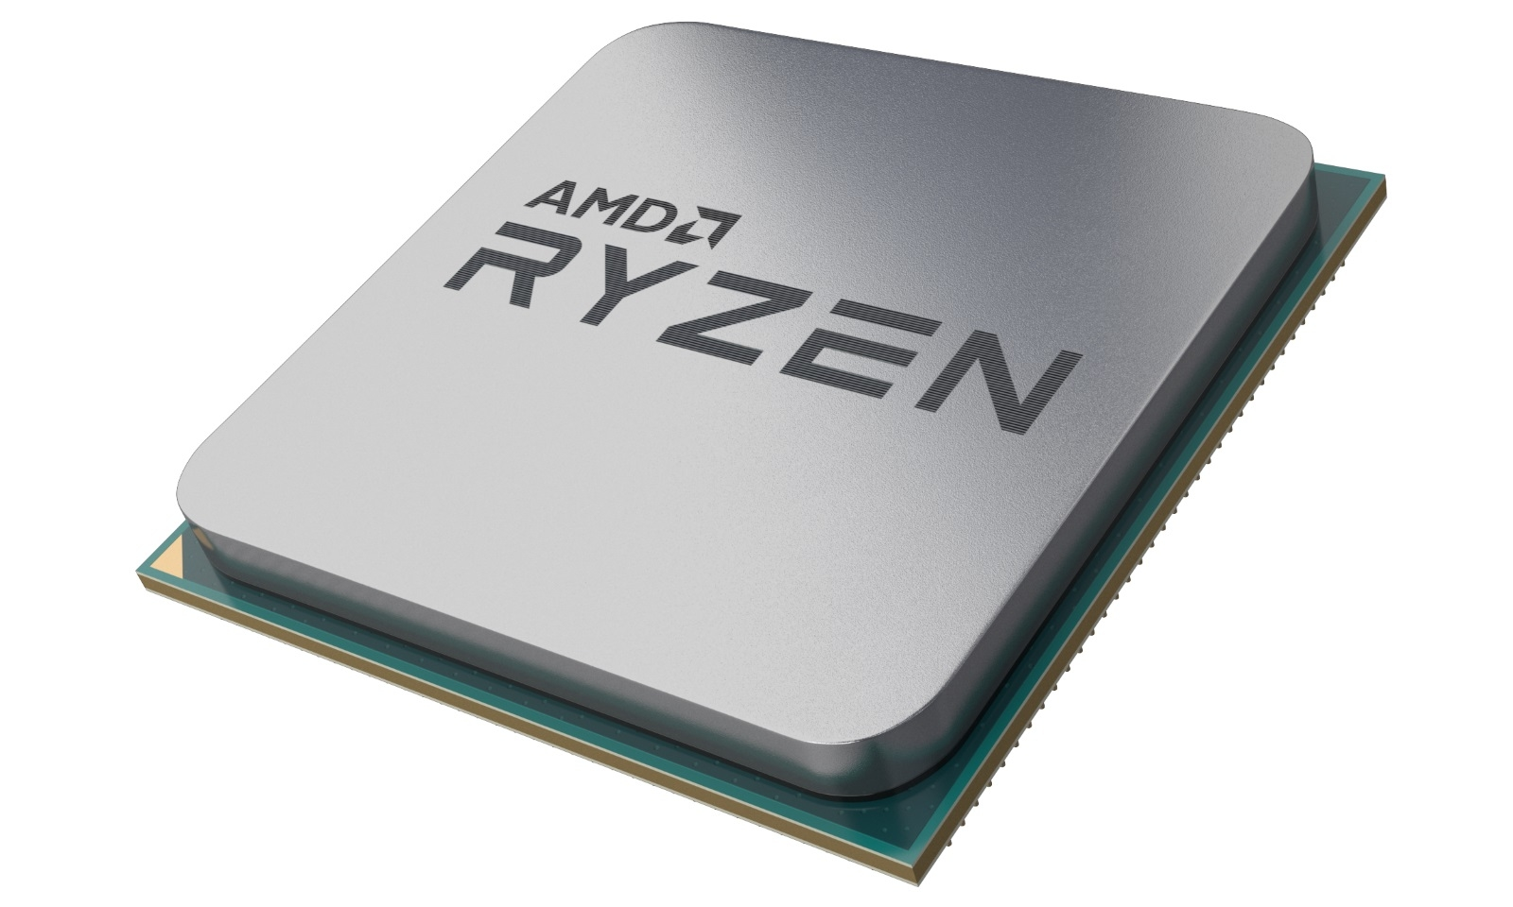
Multi-tasking vs Multi-threading

Slide 45
Multi-tasking
Task 1
Task 2

Slide 46
Multi-tasking
Task 2
Task 1

Slide 47
Multi-tasking
Task 1
Task 2

Slide 48
Multi-tasking
Task 2
Task 1

Slide 49
Multi-threading

Slide 50
Multi-threading
Thread 2
Thread 3
Thread 4
Thread 1

Slide 51
Multi-threading
Thread 1
Thread 2
Thread 4
Thread 3

Slide 52
Multi-threading
Thread 1
Thread 2
Thread 4
Thread 3

Slide 53
Multi-threading
Thread 2
Thread 3
Thread 4
Thread 1

Slide 54
Multi-threading
Thread 1
Thread 4
Thread 2
Thread 3

Slide 55
Multi-tasking vs Multi-threading
Folosesc același principiu, ba chiar și aceleași sisteme!

Slide 56
Multi-tasking vs Multi-threading
Deci care sunt diferențele?
Un proces are mai multe thread-uri
Thread-urile unui proces împart memoria

Slide 57
Multi-tasking vs Multi-threading
Poți avea multi-tasking pe mai multe core-uri?
Poți avea multi-thread-ing pe un singur core?

Slide 58
Multi-tasking vs Multi-threading
Poți avea multi-tasking pe mai multe core-uri? DA
Poți avea multi-thread-ing pe un singur core? DA

